Slide 1
지출결의서 작성 가이드
지출결의서 관리 시스템 사용자 교육

Slide 2
목차
1. 작성 Flow 개요
2. 예산 정보 입력
3. 세부 항목 입력
4. 신청 정보 입력
5. 은행 정보 입력
6. 첨부파일 업로드
7. 결재선 미리보기
8. 저장과 제출
9. 서명/도장 선택
10. 지출결의서 수정

Slide 3
작성 Flow 개요
예산 정보 → 세부 항목 → 신청 정보 → 은행 정보 → 첨부파일 → 결재선 확인 → 저장/제출

Slide 4
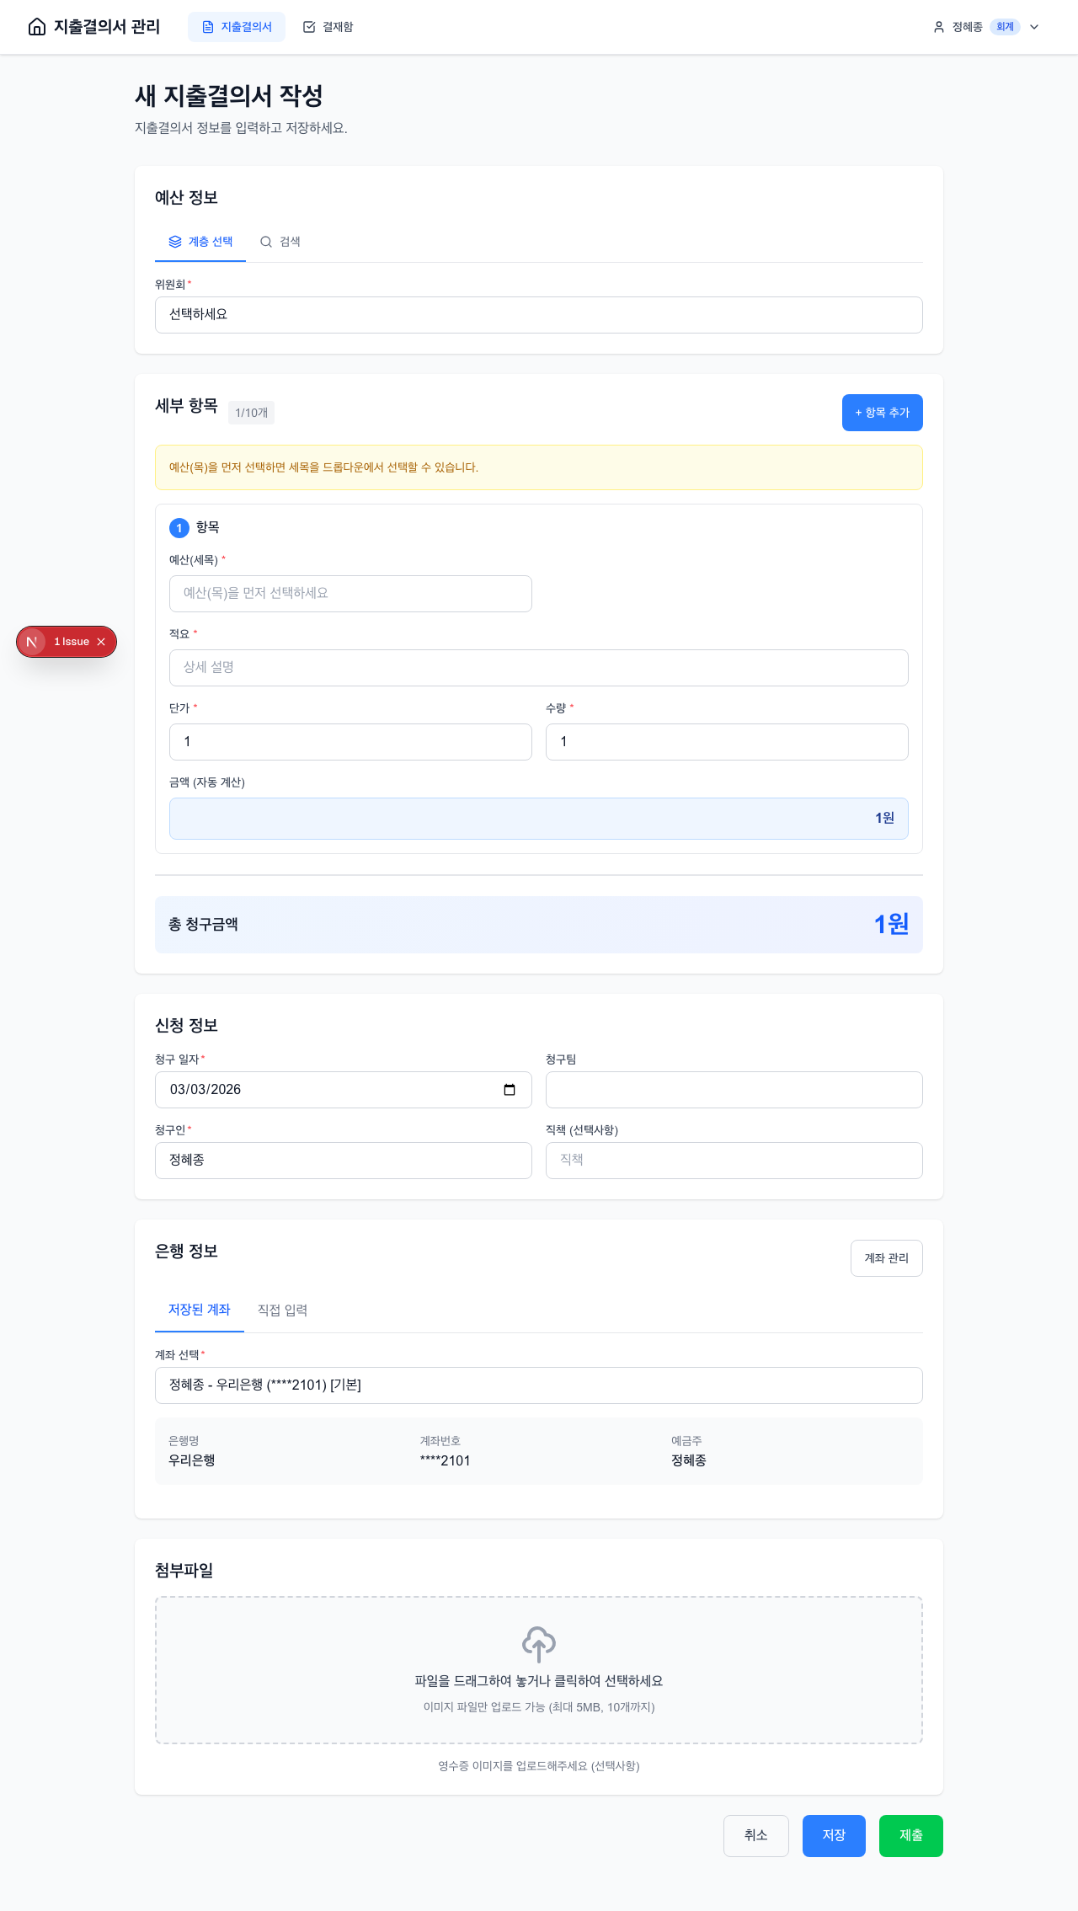
새 지출결의서 작성 화면
메뉴 또는 + 버튼을 통해 접근

Slide 5
접근 방법
플랫폼 | 방법
데스크톱 | 상단 메뉴 → "새 지출결의서"
모바일 | 하단 네비게이션 → "+" 버튼

Slide 6
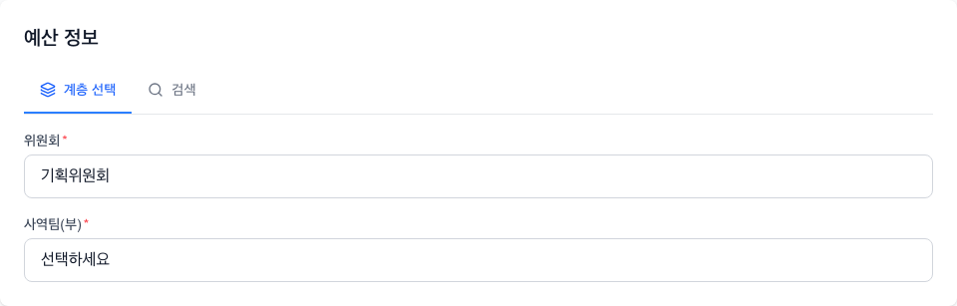
1단계: 예산 정보 입력
4단계 계층 선택 방식

Slide 7
예산 정보 - 4단계 계층 선택
순서 | 항목 | 예시
1 | 위원회 | 재정위원회
2 | 사역팀/부 | 재정팀
3 | 예산(항) | 사무행정비
4 | 예산(목) | 회의접대비

Slide 8
예산 정보 선택 규칙
상위 항목 선택 → 하위 항목 활성화
상위 항목 변경 시 하위 항목 초기화
예산(목)까지 선택해야 세목 선택 가능

Slide 9

2단계: 세부 항목 입력
1~10개의 세부 항목 입력 가능

Slide 10
세부 항목 입력 필드
필드 | 설명 | 필수
예산(세목) | 드롭다운 선택 | O
적요 | 지출 상세 설명 | O
단가 | 건당 금액 (원) | O
수량 | 개수/인원 | O
금액 | 자동 계산 (단가 × 수량) | 자동

Slide 11
세부 항목 - 편의 기능
적요 입력 도우미: 포커스 시 예제 툴팁 표시
음성 입력 (모바일): 마이크 버튼 탭 → 음성으로 적요 입력
항목 추가: "+ 항목 추가" 버튼 (최대 10개)
항목 삭제: 각 항목의 "X" 버튼 (최소 1개 유지)

Slide 12
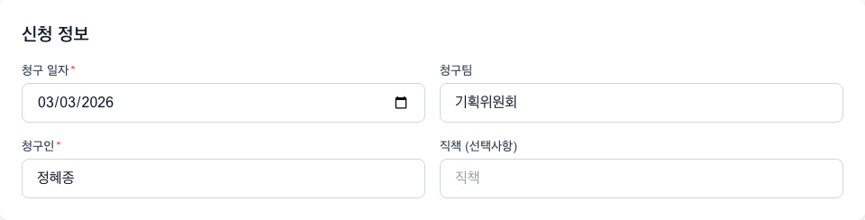
3단계: 신청 정보 입력
청구일자, 청구팀, 청구인, 직책

Slide 13
신청 정보 필드
필드 | 설명 | 자동 입력
청구일자 | 청구 날짜 | 오늘 날짜
청구팀 | 위원회 + 사역팀 | 자동 생성
청구인 | 작성자 이름 | 로그인 사용자
직책 | 작성자 직책 | -

Slide 14
4단계: 은행 정보 입력
저장된 계좌 선택 또는 직접 입력

Slide 15
은행 정보 입력 방식
모드 1: 저장된 계좌 - 미리 저장한 계좌 드롭다운 선택
모드 2: 직접 입력 - 은행명, 계좌번호, 예금주 입력
기본 계좌가 있으면 자동 선택됨

Slide 16
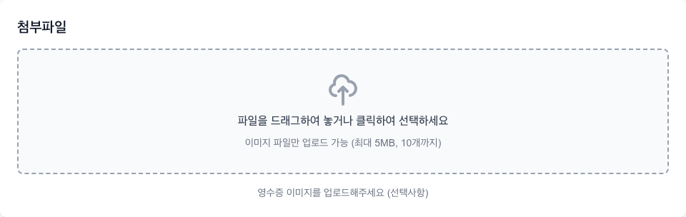
5단계: 첨부파일 업로드
드래그 앤 드롭 또는 클릭하여 선택

Slide 17
첨부파일 업로드 방법
드래그 앤 드롭: 파일 끌어다 놓기
클릭하여 선택: 업로드 영역 클릭
카메라 촬영 (모바일): 영수증 바로 촬영
제한: 이미지/PDF, 각 5MB 이하, 최대 10개

Slide 18
6단계: 결재선 미리보기
예산 현황: 배정 예산 / 사용 금액 / 잔여 예산 표시
1차 결재: 세목 담당자 (팀장)
↓
2차 결재: 회계
↓
3차 결재: 재정팀장

Slide 19
저장과 제출
버튼 | 동작 | 결과 상태
취소 | 작성 취소 | -
저장 | 임시 저장 | DRAFT (작성중)
제출 | 결재 요청 | PENDING (결재대기)

Slide 20
저장 vs 제출 차이점
저장: 나중에 계속 작성 가능, 수정 가능
제출: 결재자에게 전달, 수정 불가 (회수 후 수정 가능)

Slide 21
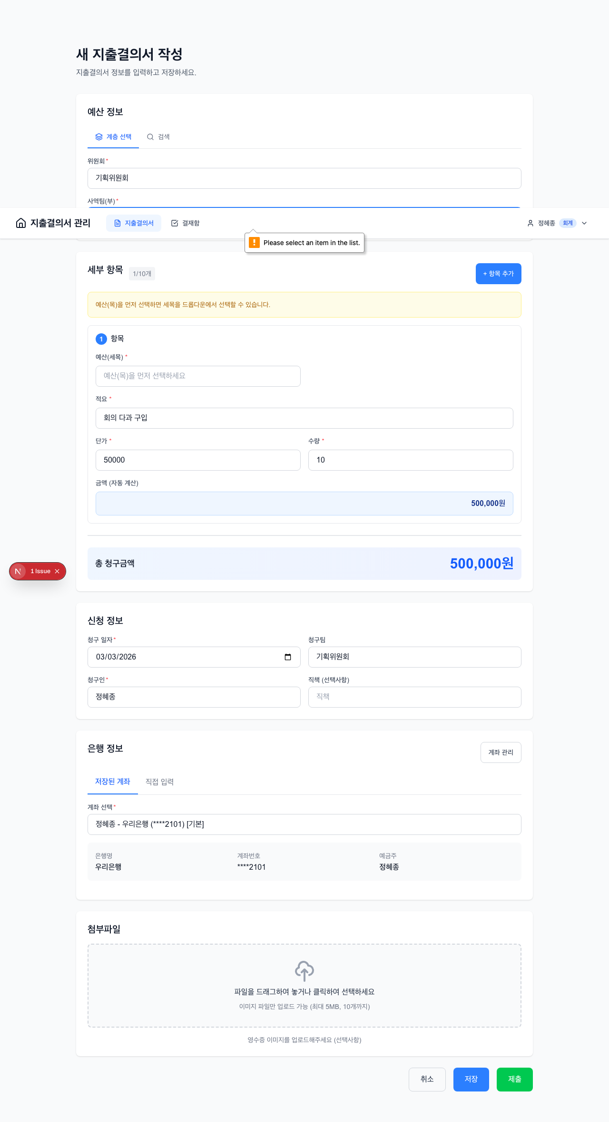
서명/도장 선택
저장된 서명 또는 실시간 서명

Slide 22
서명/도장 선택 방식
방식 1: 저장된 서명/도장 - 마이페이지에서 미리 등록
방식 2: 실시간 서명 - 화면에 직접 서명 그리기
기본 서명이 설정되어 있으면 자동 사용

Slide 23
지출결의서 수정 가능 상태
상태 | 수정 가능
DRAFT (작성중) | O
REJECTED (반려됨) | O
WITHDRAWN (회수됨) | O
PENDING (결재대기) | X (회수 후 가능)
APPROVED (승인됨) | X

Slide 24
FAQ
Q: 예산(세목)이 선택되지 않아요 → A: 예산(목)을 먼저 선택하세요
Q: 저장 후 어디서 찾나요? → A: "내 지출결의서" 메뉴 → "작성중" 상태
Q: 제출 후 수정하고 싶어요 → A: "회수" 버튼으로 회수 후 수정 가능
Q: 카메라가 작동 안 해요 → A: HTTPS 연결 필요 (localhost 제외)

Slide 25
감사합니다
문의: 관리자에게 연락

